Slide 1
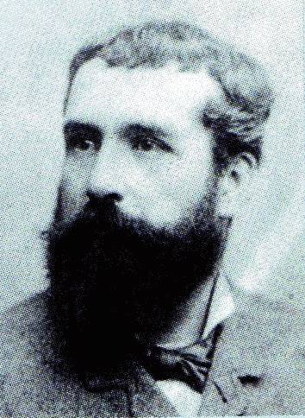
Моне провел юность в Гавре, в Северной Франции. Здесь под влиянием учителя, Эжена Будена , развилась его склонность к живописи под открытым небом. В 1862 г. он стал посещать мастерскую Шарля Глейра в Париже, где познакомился с Ренуаром, еще одним ярким представителем импрессионизма. Почти всю жизнь Моне боролся с нуждой, но к 1890 г. добился прочного положения. В последние годы его беспокоило ухудшение зрения.
Клод Моне (1840-1926)

Slide 2
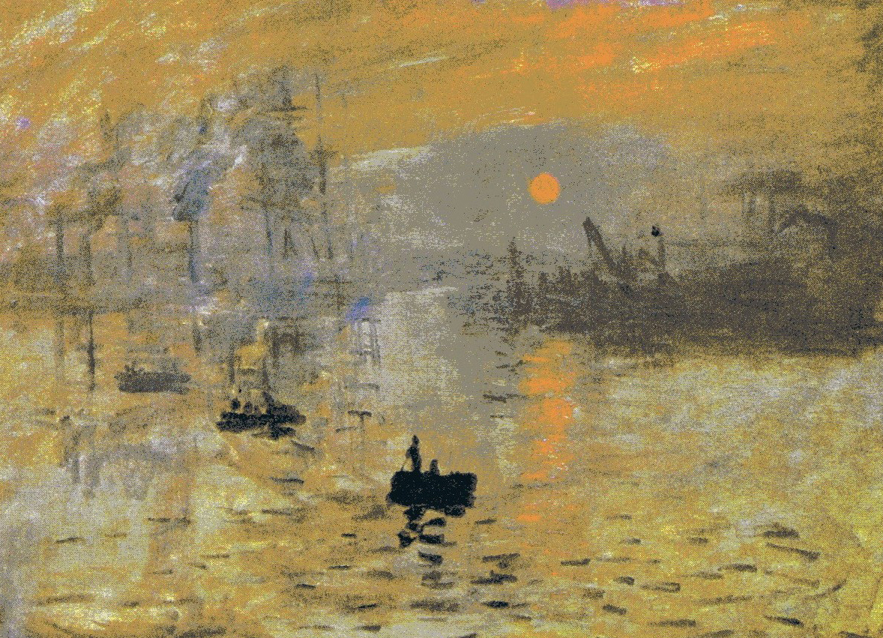
Впечатление. Восход солнца.1872 г.

Slide 3
« Моне – это всего лишь глаз,
но, боже мой, какой глаз! »
Поль Сезанн

Slide 4
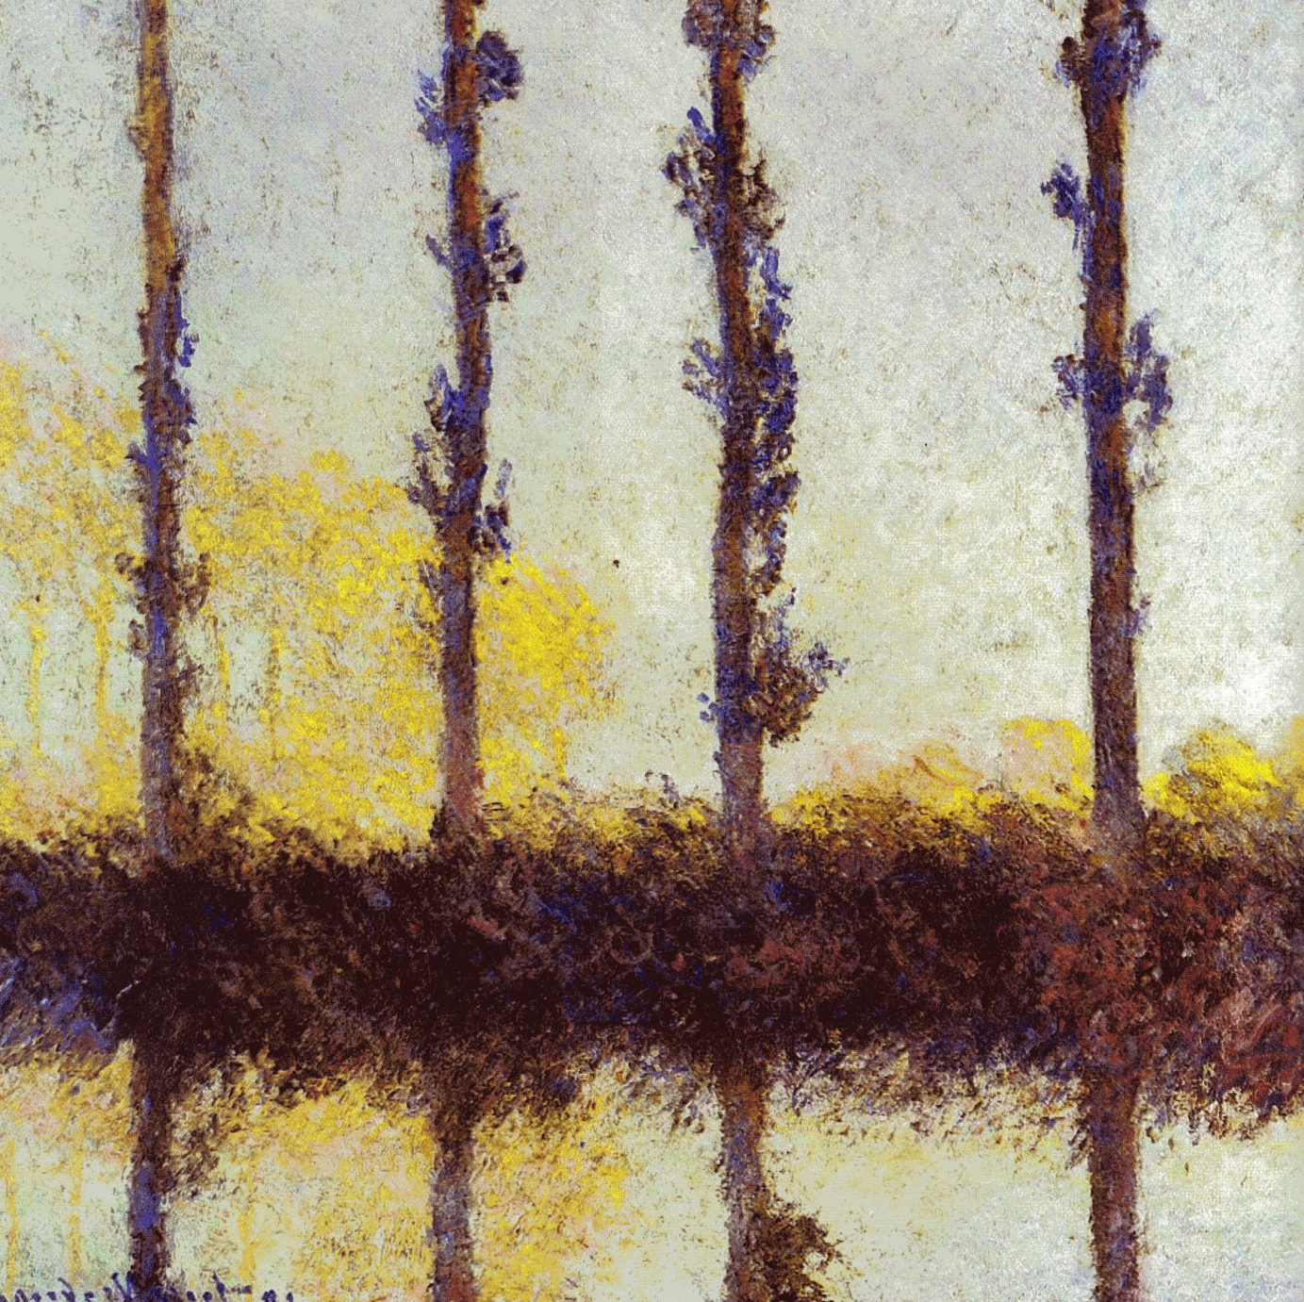
Клод Моне.
Тополя. 1891 г.

Slide 5
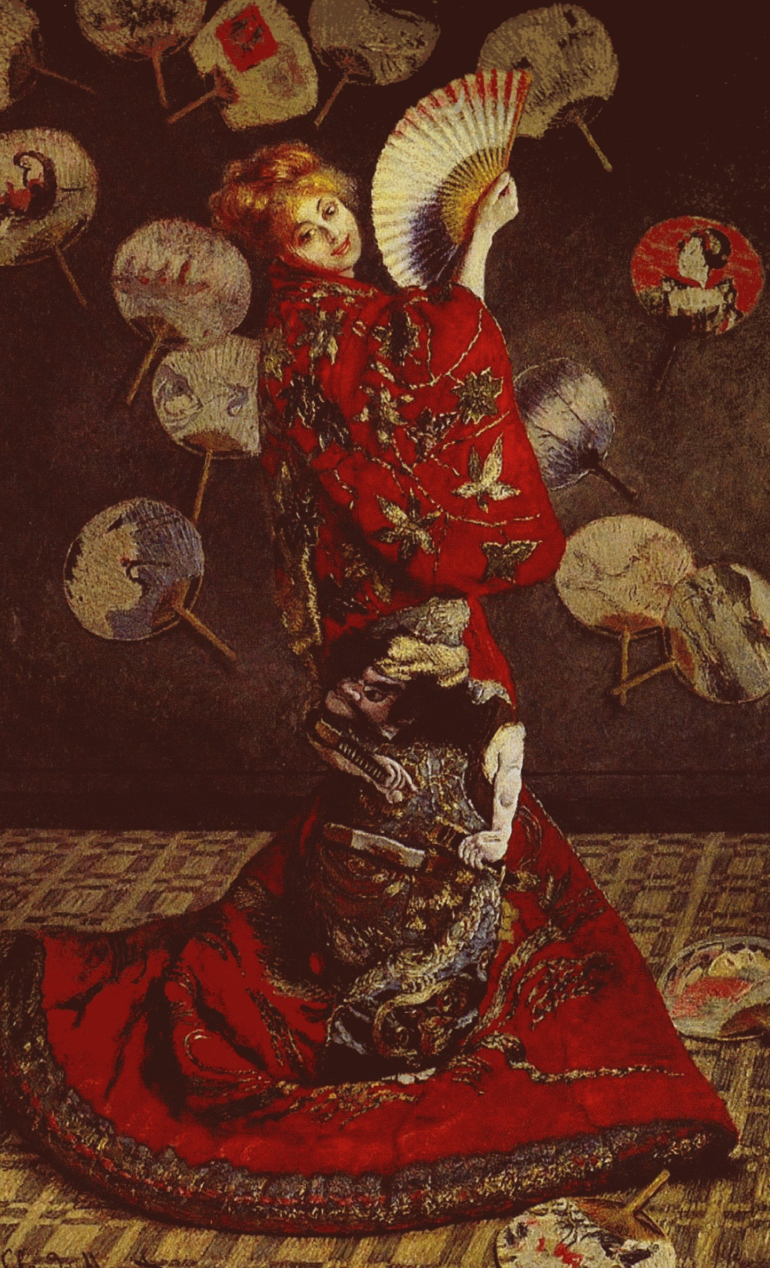

Slide 6
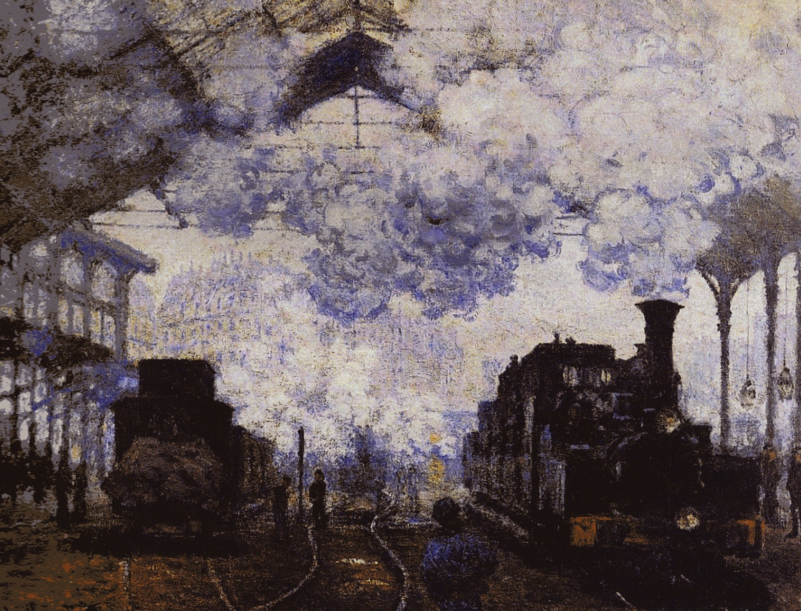
Вокзал Сен-Лазар. Прибытие поезда. 1877 г.

Slide 7
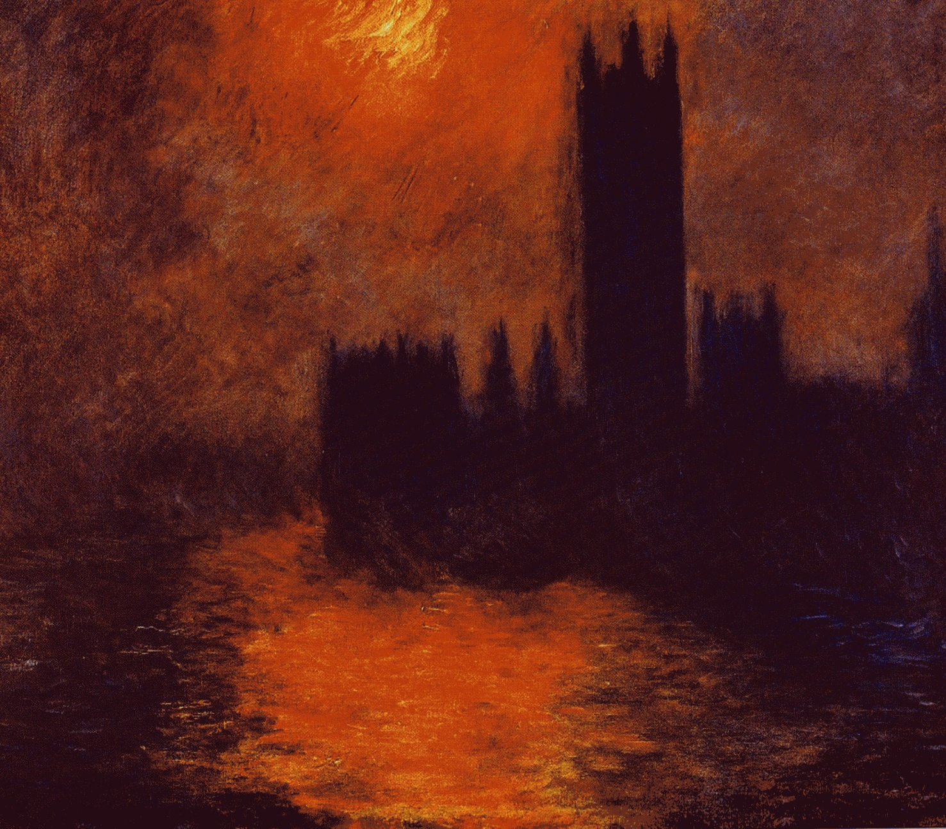
Здание парламента в Лондоне. Закат. 1904 г.

Slide 8
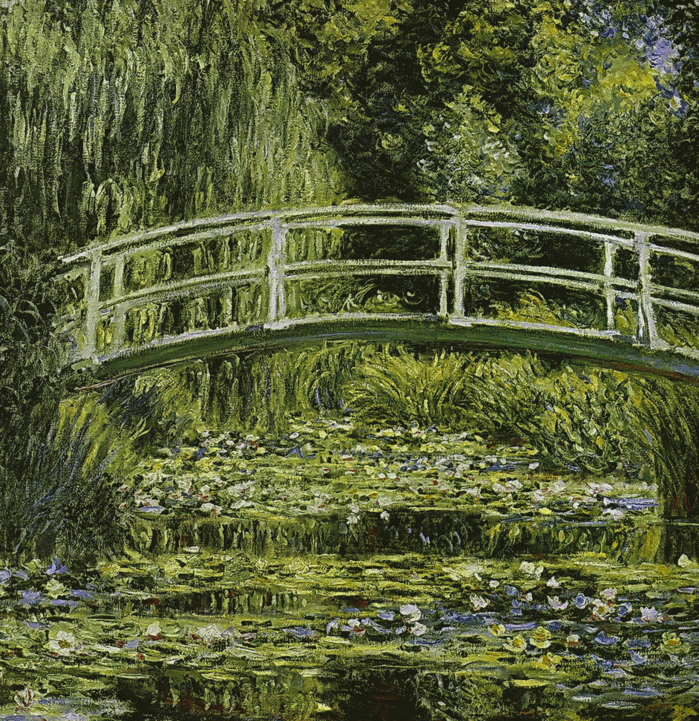
Клод Моне.
Белые кувшинки.
1899 г.

Slide 9
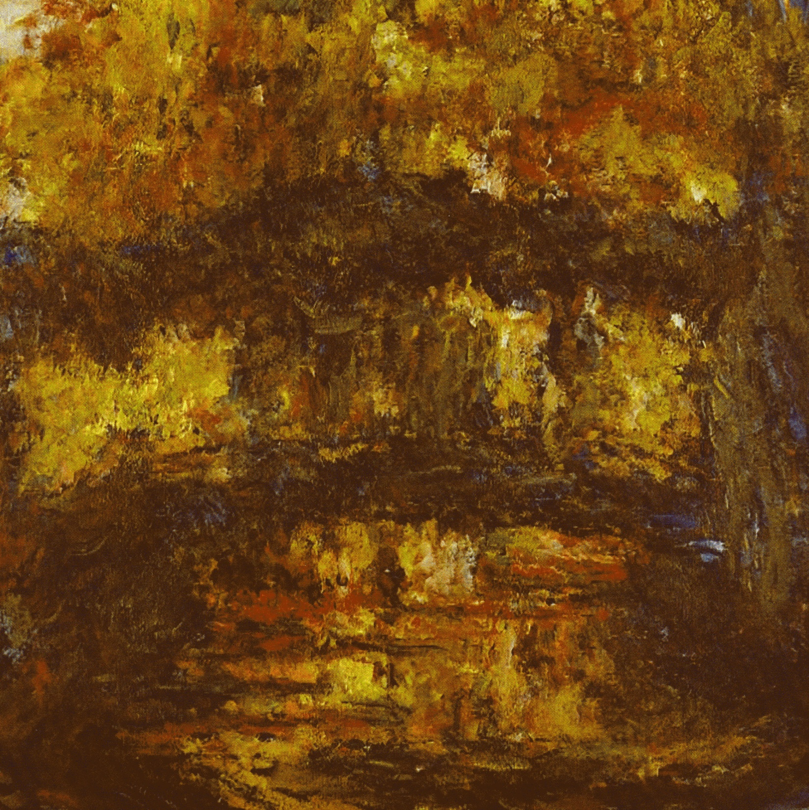
Клод Моне.
Японский мостик.
1918-1924

Slide 10
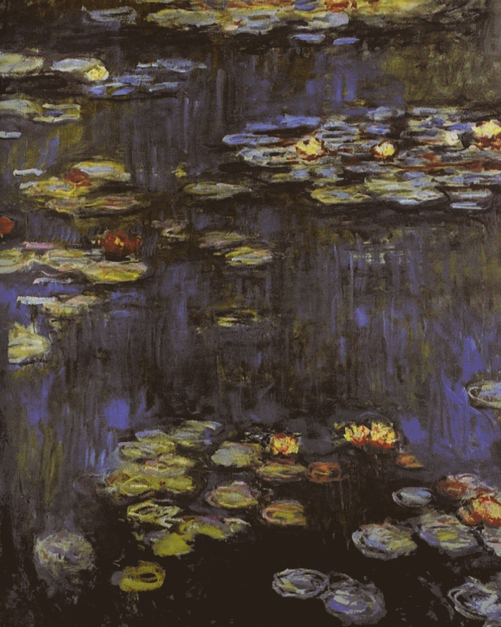
Кувшинки. 1916 г.

Slide 11
Моне стремился писать так, чтобы зритель, глядя на картину, чувствовал то же, что художник в момент ее создания. Пушистость облаков передана мягкими округлыми мазками, а тронутая рябью поверхность реки – короткими поперечными штрихами кисти.

Slide 12
